Slide 1
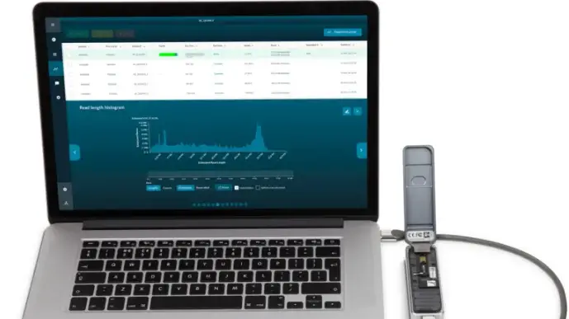
(Bacteriële samenstelling van patiënten met parodontitis bepalen - 16s sequencing)
Projecticum Biomolecular Research
Steven Benda & Rachel van der Kreeft

Slide 2
Inhoudsopgave
Inleiding
Materiaal & methode 16s sequencing
Materiaal & methode dataverwerking
Resultaten (pilot experiment)
Resultaten (optimaliseren DNA isolatie)
Resultaten (parodontitis samples)
Conclusie 16s sequencing
Discussie 16s sequencing

Slide 3
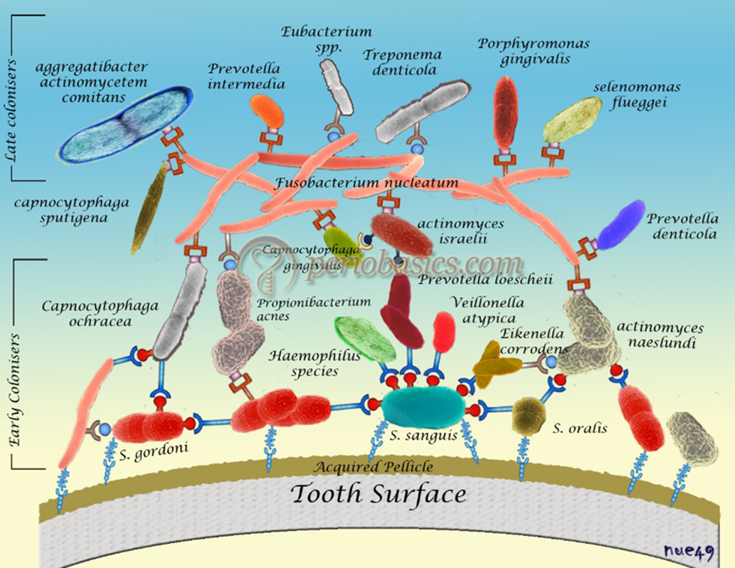
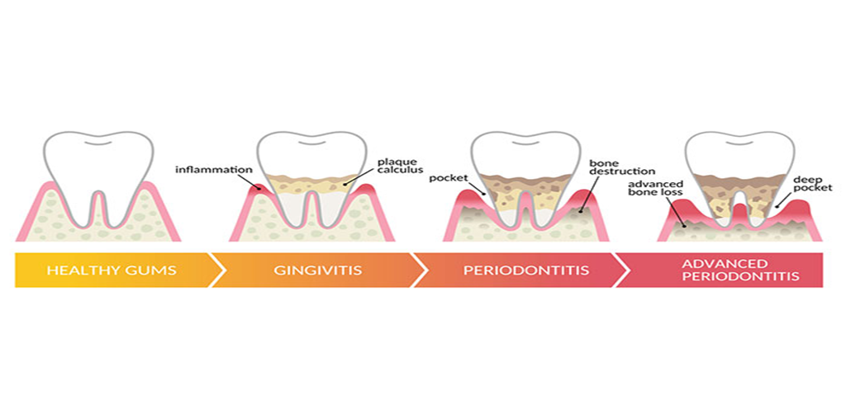
Inleiding
Theoretisch kader
Parodontitis
Prevalentie
Belangrijke bacteriën
Onderzoek
Figuur 2: Progressie van gezond tandvlees tot ernstige parodontitis (Dentalpark, 2024).
Figuur 1: De opbouw van bacteriën in het biofilm bij mensen met parodontitis (Dental plaque and plaque as biofilm, z.d.).
Notes:
-Zonder tekst, naar wijzen
-Parodontitis: Vergevorderde tandvleesontsteking die ontstaat als tandvleesontsteking (gingivitis) niet wordt behandeld en zich uitbreidt naar het kaakbot, waardoor de vezels en het bot rondom de tanden afbreken, wat kan leiden tot loszittende tanden en uiteindelijk tandverlies.
-Prevalentie: In VS 40% (niet gespecificeerd welke vorm), wereldwijd: 11% ernstige vorm.
-Belangrijke bacteriën: Vroege kolonisatoren (Streptococcus en Actinomyces). Fusobacterium: Zorgt voor overgang zuurstofrijke omgeving naar zuurstofarm. Aneaerobe bacteriën geassocieerd met parodontitis (Porphyromonas gingivalis, Tannerella forsythia en Treponema denticola) krijgen daardoor kans om te binden. Uiteindelijk overgang van tandvleesontsteking → parodontitis
-Onderzoek: Erg beperkt. Onderzoek dat is gedaan maakte alleen gebruik van 16s sequencing. Onderzoek liep tegen problemen aan zoals beperkte testgroep.
Het onderzoek: https://www.tandfonline.com/doi/full/10.1080/20002297.2023.2185341
Dit is een onderzoek waarbij monsters van 6 intacte tanden van 3 patiënten met parodontitis werden genomen, met deze monsters werd nanopore sequencing uitgevoerd door middel van 16s sequencing. In de discussie wordt aangegeven dat het onderzoek met meerdere beperkingen te maken had.
-Het doen van aanvullende onderzoek is belangrijk om een beter beeld van de bacteriesamenstelling te krijgen. Hierdoor zal preventie mogelijk worden en kunnen betere behandelingen opgesteld worden.
-Figuur 1: https://periobasics.com/dental-plaque/
-Figuur 2: https://www.dentalparkmcallen.com/blog/periodontal-diseases/

Slide 4
Inleiding
Deelvragen en hypothese
Hoofdvraag: Kan er een verschil in de bacteriële samenstelling tussen mensen met en zonder parodontitis geïdentificeerd worden met behulp van nanopore sequencing?

Slide 5
Inleiding
Deelvragen en hypothese
1. Wat is de samenstelling van de bacteriën uit de ZymoBIOMICS Oral Microbiome standard en de Oral Microbiome Whole Cell Mix (ATCC)?. Komt dit na sequensen van het 16s rRNA overeen met wat in de literatuur kan worden gevonden?
ZymoBIOMICS Oral Microbiome standard: Oral Microbiome Whole Cell Mix (MSA-2004) (ATCC):
Tabel 1: Verwachtte grootte en prevalentie van het 16s rRNA van de bacteriën in de ZymoBIOMICS Oral Microbiome standard.
Tabel 2: Verwachtte grootte en prevalentie van het 16s rRNA van de bacteriën in de Oral Microbiome Whole Cell Mix (MSA-2004).

Slide 6
Inleiding
Deelvragen en hypothese
2. Hoe goed komen de gevonden bacteriesoorten en de prevalenties overeen nadat nanopore sequencing met zowel 16s als Whole Genome sequencing is uitgevoerd?
Hypothese:
Bacteriesoorten: Komen overeen, WGS misschien beter op speciesniveau
Prevalenties: Kleine verschillen

Slide 7
Inleiding
Deelvragen en hypothese
3. Wat is het verschil in samenstelling van het orale microbioom tussen mensen met parodontitis en mensen die geen parodontitis hebben en welke bacterie soorten komen het meest voor in de samples van mensen met parodontitis?
Tabel 3: Verwachting van welke bacteriesoorten het meeste voorkomen bij mensen met parodontitis en bij de controlegroep (eigen samples) en hoe de bacteriesamenstelling van mensen met parodontitis zal afwijken.

Slide 8
Inleiding
Uitgevoerde experimenten
16s sequencing:
1. Pilot experiment (5 t/m 11 nov)
2. Optimaliseren DNA isolatie (25 t/m 27 nov)
3. 16s sequencing met parodontitis samples (9 t/m 12 dec)
Whole genome sequencing:
1. Pilot experiment (13 t/m 21 nov)
2. Herhaling whole genome sequencing validatie (2 t/m 4 dec)
3. 16s sequencing met parodontitis samples (17 t/m 19 dec)

Slide 9
Inleiding
Uitgevoerde experimenten
16s sequencing:
1. Pilot experiment (5 t/m 11 nov)
2. Optimaliseren DNA isolatie (25 t/m 27 nov)
3. 16s sequencing met parodontitis samples (9 t/m 12 dec)
Whole genome sequencing:
1. Pilot experiment (13 t/m 21 nov)
2. Herhaling whole genome sequencing validatie (2 t/m 4 dec)
3. 16s sequencing met parodontitis samples (17 t/m 19 dec)

Slide 10
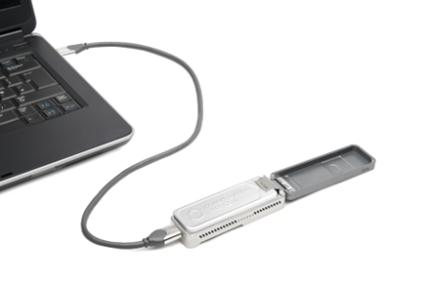
Materiaal & Methode
DNA isolatie/extractive:
Zymobiomics & ATCC
Controle Qubit & nanodrop & Qubit
Barcoding:
Verschil met wgs
DNA library
Laden flowcell
Rstudio
Figuur 3: minION mk1b (nanoporetech.com, z.d.)
Notes:
1. DNA isolatie op cellen
Oral Microbiome Whole Cell Mix (ATCC MSA-2004) en ZymoBIOMICS Oral Microbiome standard
ZymoBIOMICS™ DNA Miniprep Kit
2. Kwaliteit controle van DNA met Qubit en Nanodrop
Na DNA isolatie, na PCR en voor de adapter ligatie
3. Barcoding:
-16s sequencing: Amplificatie van 16S rRNA regio DNA D.M.V. PCR met barcoding primers
Rapid sequencing DNA - 16S Barcoding Kit 24 V14 (SQK 16S114.24)
Tweede Qubit
-WGS:
Ligation sequencing gDNA Native Barcoding Kit 24 V14 (SQK-NBD114.24)
Géén PCR en native barcodes ipv rapid barcodes
4. Flowcel/hardware check
Tijdens PCR-reactie
5. Barcoded samples isolatie/zuivering
Derde Qubit
6. Adapter ligatie
7. Priming/loading van flowcel
Kleine flowcel
Figuur 3: https://nanoporetech.com/document/minion-user-manual

Slide 11
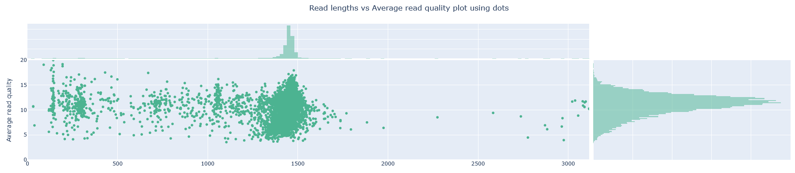
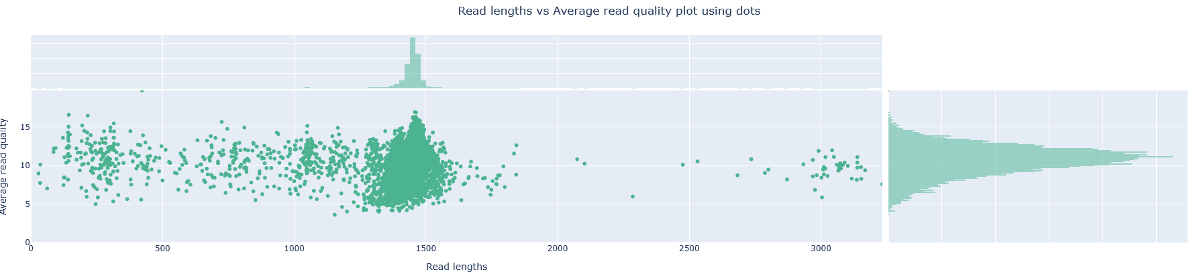
Resultaten Validatie
Figuur 4: NanoPlot van ongefilterde barcode_merge09-12.
Validatie experiment 1.
Figuur 5: NanoPlot van ongefilterde barcode_merge06-07-08-15-16-17. Validatie experiment 2.

Slide 12
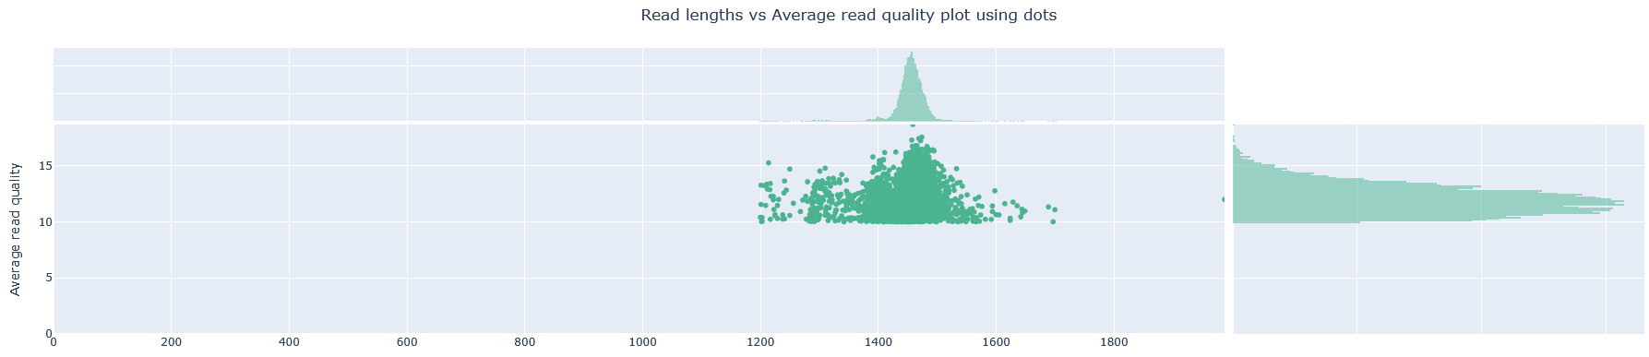
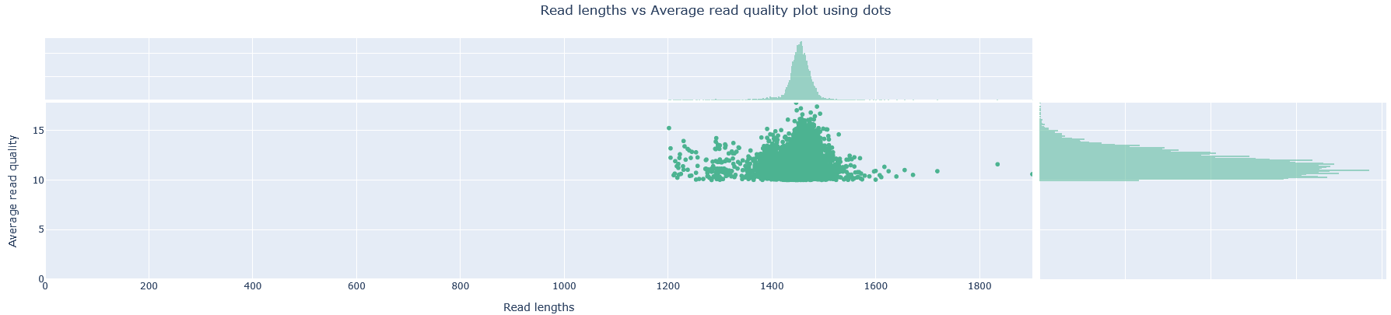
Resultaten Validatie
Figuur 6: Nanoplot van gefilterde barcode_merge09-12.
Validatie experiment 1.
Figuur 7: Nanoplot van gefilterde barcode_merge06-07-08-15-16-17.
Validatie experiment 2.

Slide 13
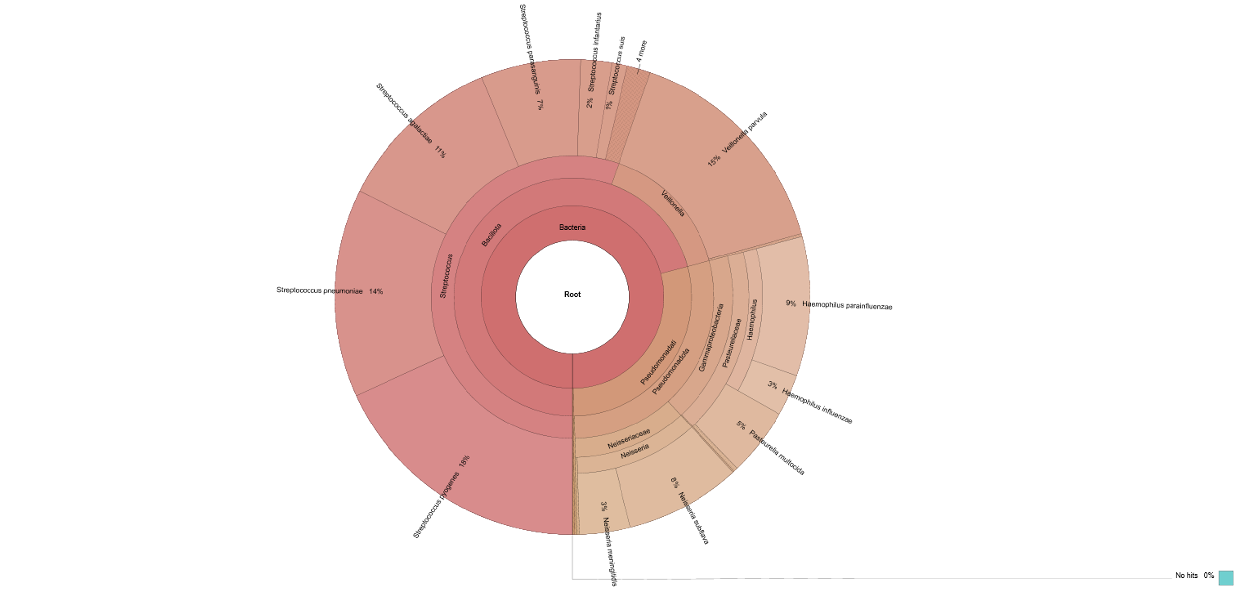
Resultaten validatie

Slide 14
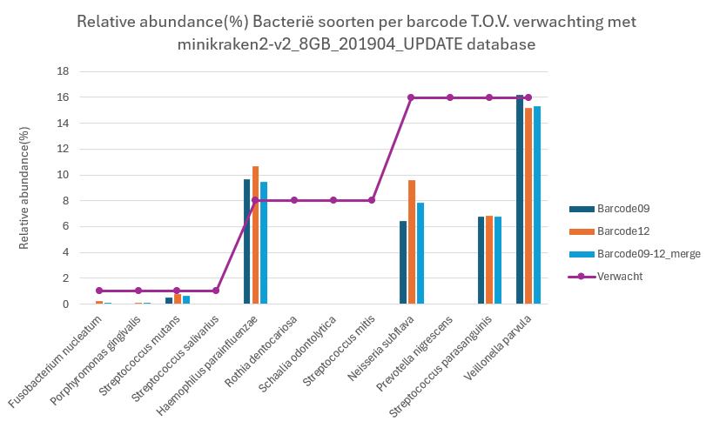
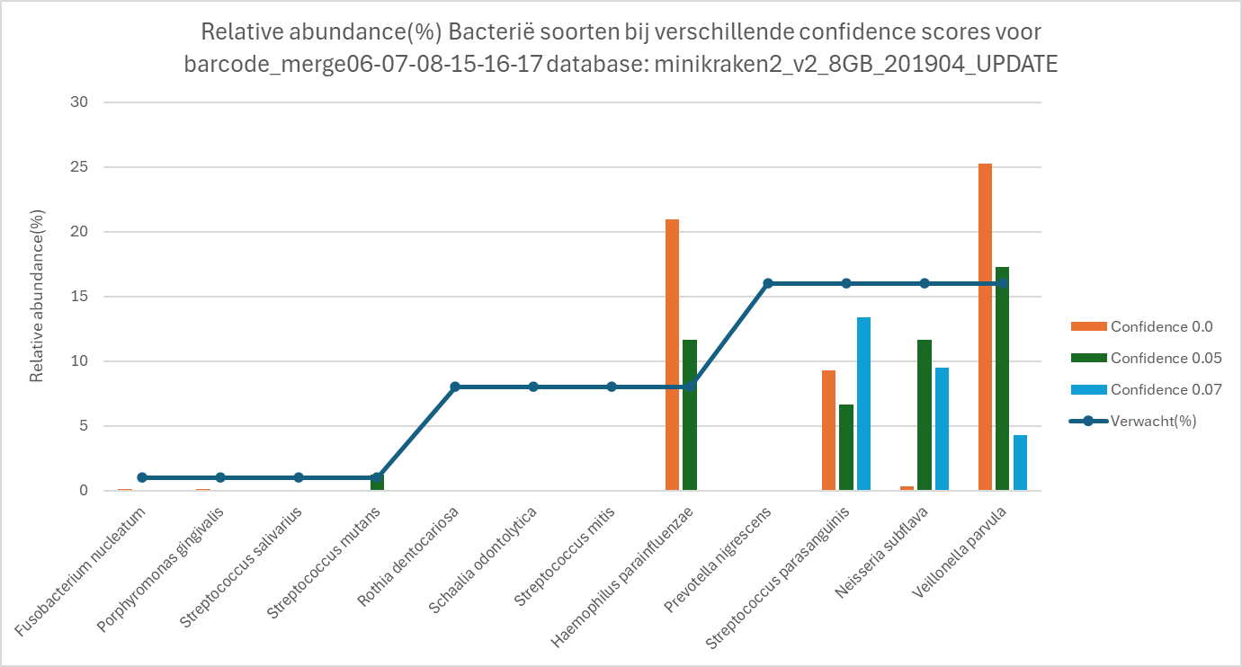
Resultaten Validatie minikraken2_v2
Figuur 8: Relatieve abundance (%) bacteriesoOrten per barcode T.O.V. verwachting met minikraken2-v2_8GB_201904_UPDATE database. Validatie experiment 1.
Figuur 9: Relatieve abundance (%) bacteriesoorten per barcode T.O.V. verwachting met minikraken2-v2_8GB_201904_UPDATE database. Validatie experiment 2.

Slide 15
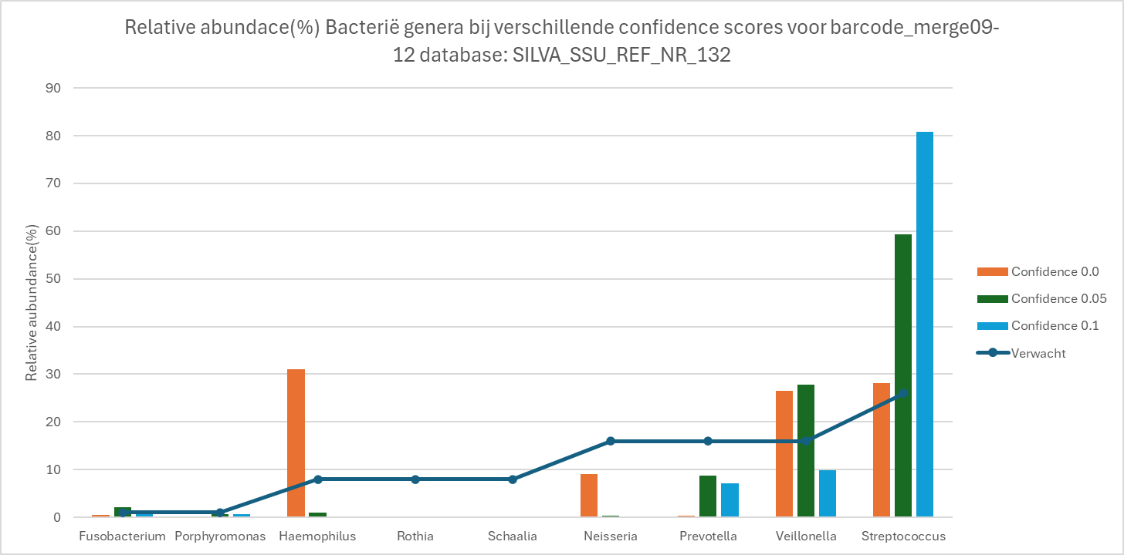
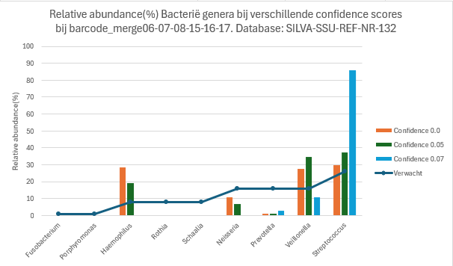
Resultaten Validatie SILVA_132
Figuur 10: Relatieve abundance (%) bacterie genera bij verschillende confidence score voor barcode_merge09-12 database: SILVA_SSU_REF_NR_132. Validatie experiment 1.
Figuur 11: Relatieve abundance (%) bacterie genera bij verschillende confidence score voor barcode_merge06-07-08-15-16-17 database: SILVA_SSU_REF_NR_132. Validatie experiment 2.

Slide 16
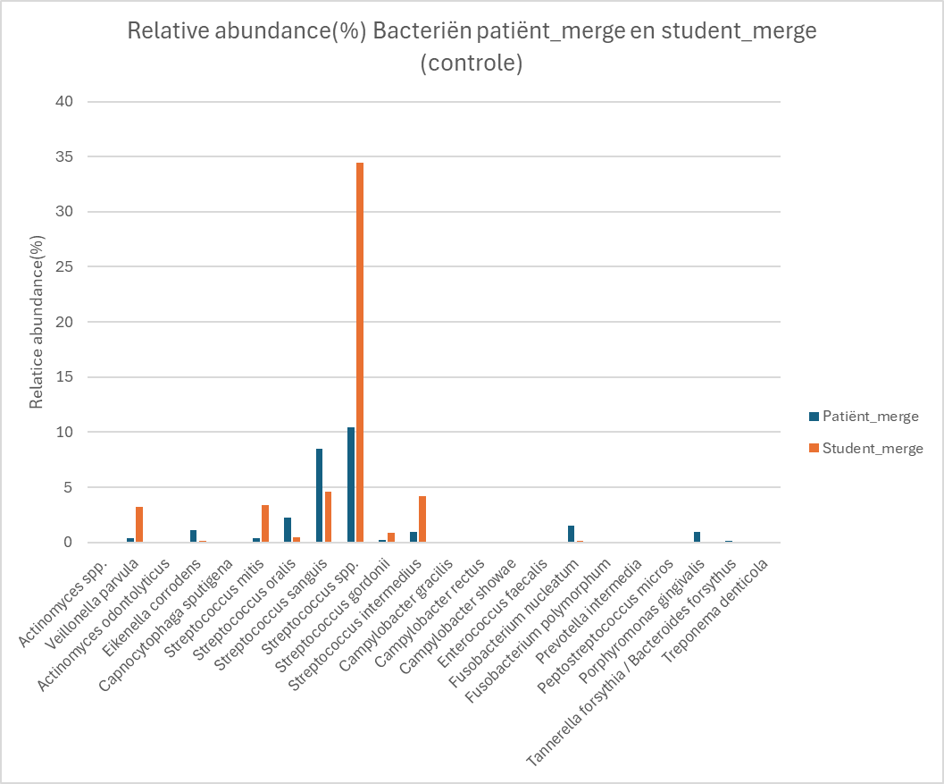
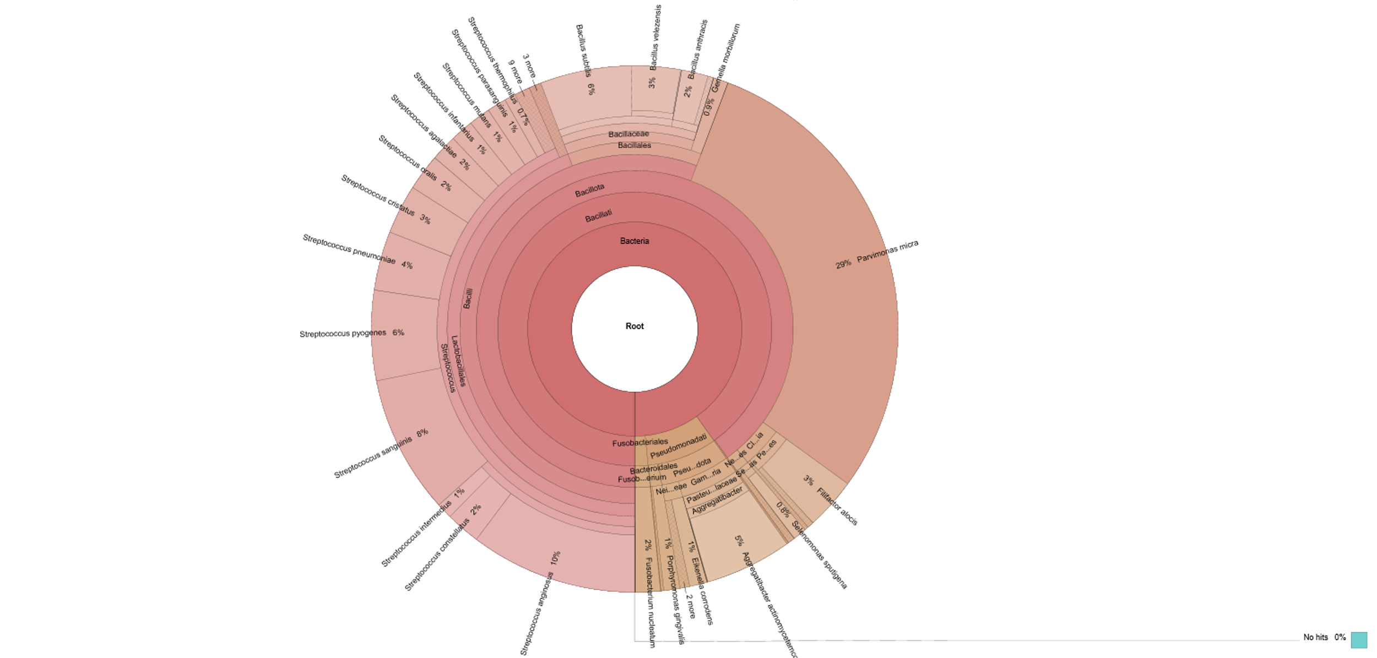
Patiënt T.O.V. controle
Figuur 13: Krona visualisatie van barcode_merge01-03-04-05-22-23 (patiënten samples). Filters: Q10, L1200, ML2000, C0.07
Figuur 14: Relatieve abundance (%) bacterie patient_merge en student_merge (controle).

Slide 17
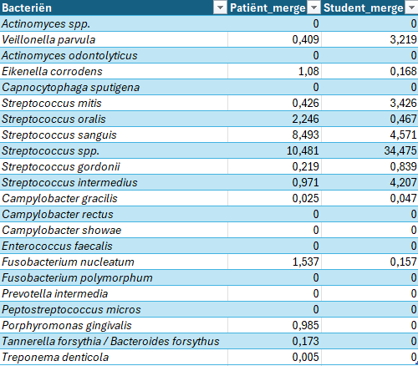

Late colonisers Parodontitis
Tabel 4: Relatieve abundance (%) bacterie patient_merge en student_merge (controle).

Slide 18
Conclusie – 16s sequencing
Komt de samenstelling van de Zymobiomics oral microbiome kit overeen met de gevonden samenstelling bij 16s rRNA sequencing?
Prevalenties komen niet overeen
Regelmatig bacteriën niet gevonden
Wat is het verschil in de samenstelling van het orale microbioom bij mensen met en zonder parodontitis. Wat zijn de meest voorkomende soorten bij parodontitis patiënten?
Grotendeels gelijk aan verwachting
Uitzondering: Neiseria spp. en Campylobacter gracilis
Late colonisers

Slide 19
Discussie – 16s sequencing
Methode
Te weinig input DNA
ATCC
Data analyse
16s bedoeld voor genera, validaite is species
Nieuwe database proberen
SIVLA_SSU_REF_NR_132
Genera database
Geregeld bacteriën niet aanwezig bij validatie
Primer binding
16S barcoding kit 24 V14
Ook genera niet species
Resultaten:
Bacteriën
Neisseria spp.
Campylobacter gracilis
Vervolgonderzoek
Als 16S, valideer op genera.
Notes:
-16S barcoding kit 24 V14: Zegt bij de informatie te werken voor genus level specificatie, niet species (waarmee wij bezig waren).
-Primers van de kit binden in regio’s die niet 100% geconserveerd zijn, wat ervoor kan zorgen dat sommige species weg vallen.
-Het gaat steeds om dezelfde species die niet aanwezig zijn.
-Neisseria spp. werd bij zowel de patiëntenmonsters als de controlemonsters niet teruggevonden, dit kan 2 mogelijke verklaringen hebben: 1. Als Neisseria subflava. aanwezig was bij de patiënten / onderzoekers, dan bevindt dit zich vooral op de tong. Bij samples van het gebit wordt deze bacterie dan niet terugggevonden. 2. Als er een andere Neisseria spp. aanwezig was, dan is dit mogelijk weggefilterd in verband met slechte reads of het kon niet goed binden aan de barcode primers.
Het is in ieder geval géén beperking van de datasbase: Neisseria subflava kan gedetecteerd worden door de Minikraken2 database.
-Campylobacter gracilis: Heel goed mogelijk dat dit correct is. De prevalentie van Campylobacter gracilis is afhankelijk van de fase van parodontitis. De samenstelling van de Campylobacter soorten kan ook nog verschillen per persoon, het kan dus toeval zijn dat Campylobacter gracilis bij de controlemonsters veel voorkwam.
Bron: https://pmc.ncbi.nlm.nih.gov/articles/PMC4239405/

Slide 20


